Slide 1

BÀI 24:
GIEO HẠT VÀ CHĂM SÓC VƯỜN GIEO ƯƠM CÂY RỪNG

Slide 2
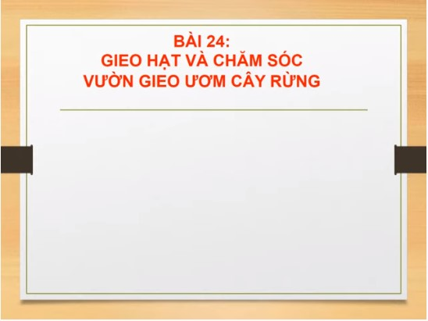
I. Kích thích hạt giống cây rừng nảy mầm
II. Gieo hạt
III. Chăm sóc vườn gieo ươm cây rừng

Slide 3

I. Kích thích hạt giống cây rừng nảy mầm
Quan sát các hình sau đây và cho biết có những biện pháp kích thích hạt giống nảy mầm nào?
?

Slide 4
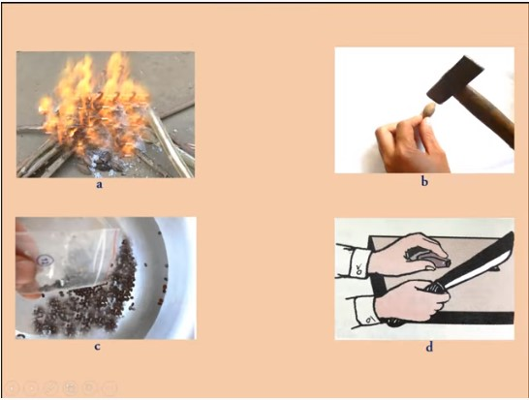
Kích thích hạt nảy mầm
Tác động bằng nhiệt
Tác động bằng lực
Đốt hạt
Gõ (đập) nhẹ
Ngâm hạt trong nước ấm
Chặt một đầu của hạt

Slide 5
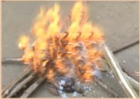
1. Tác động bằng nhiệt
a. Đốt hạt
Kể tên những loại hạt thường được xử lí bằng biện pháp đốt?

Slide 6
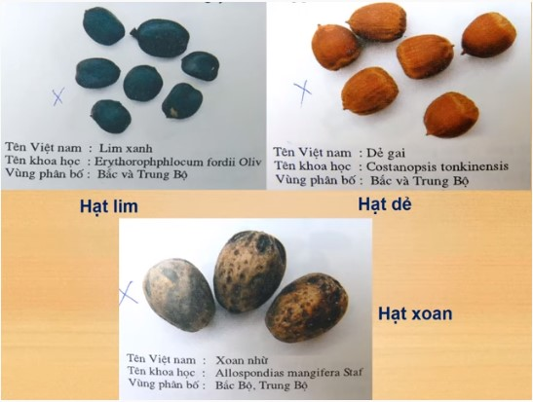

Slide 7
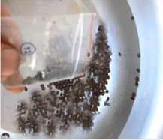
1. Tác động bằng nhiệt
b. Kích thích hạt nảy mầm bằng nước ấm
Kể tên một số loại hạt thường được xử lí bằng nước ấm?
Ngâm hạt trong nước ấm

Slide 8
1. Tác động bằng nhiệt
b. Kích thích hạt nảy mầm bằng nước ấm

Slide 9
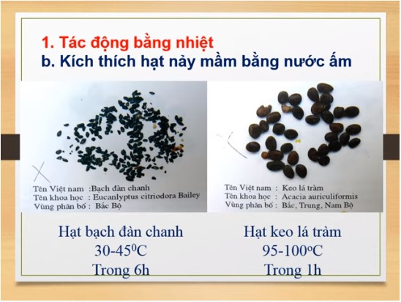

Slide 10
1. Tác động bằng nhiệt
Đặc điểm chung của những loại hạt được xử lí bằng cách tác động bằng nhiệt ?
?

Slide 11
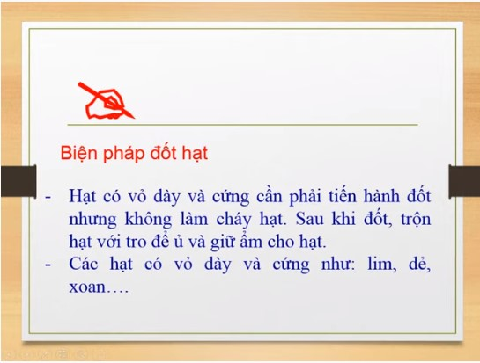

Slide 12

Biện pháp ngâm hạt trong nước ấm
Hạt có vỏ mỏng, thấm nước
Đây là biện pháp phổ biến
Các loại hạt như: Bạch đàn chanh, keo tràm…

Slide 13
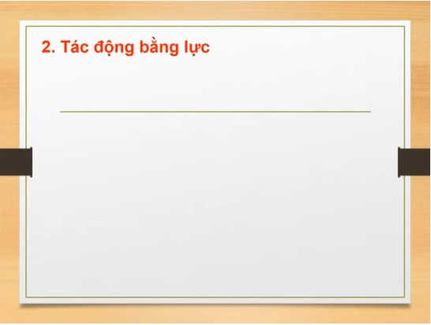

Slide 14
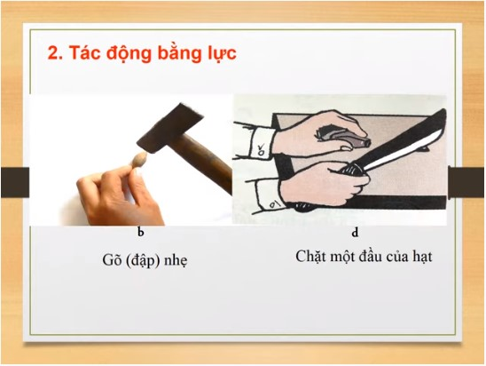
?
Kể tên một số loại hạt được xử lí bằng cách tác động bằng lực?

Slide 15
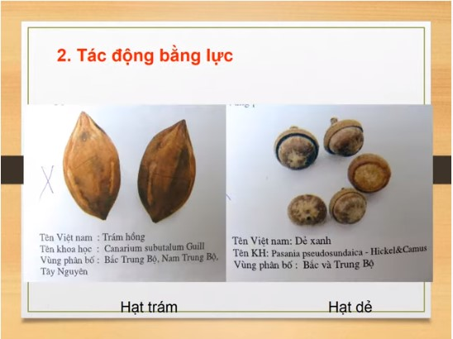

Slide 16
Đặc điểm chung của những loại hạt được xử lí bằng cách tác động bằng lực ?
?

Slide 17
Các hạt có vỏ dày và khó thấm nước cần tác động lực lên hạt nhưng không làm hại phôi: gõ nhẹ hoặc khía cho nứt vỏ, chặt một đầu hạt… Sau đó ủ hạt và giữ ẩm cho hạt.
Các loại hạt có vỏ dày và khó thấm nước như: trẩu, lim, trám, dẻ…

Slide 18
?
Mục đích cơ bản của các biện pháp kĩ thuật xử lí hạt giống trước khi gieo là gì?
Đáp án
Nhằm kích thích hạt giống nảy mầm nhanh và diệt trừ sâu bệnh có ở hạt.

Slide 19
Thời vụ là gì?
II. GIEO HẠT
1. Thời vụ gieo hạt
?
Mỗi loại cây đều được gieo trồng vào một khoảng thời gian nhất định. Thời gian đó gọi là thời vụ.

Slide 20
Miền Bắc: từ tháng 11 đến tháng 2 năm sau.
Miền Trung: từ tháng 1 đến tháng 2.
Miền Nam: từ tháng 2 đến tháng 3.

Slide 21
?
Gieo trồng đúng thời vụ nhằm mục đích gì?
Đáp án
Gieo trồng đúng thời vụ để giảm công chăm sóc và hạt có tỉ lệ nảy mầm cao.

Slide 22
Nêu quy trình gieo hạt?
2. Quy trình gieo hạt
?
Đáp án
Quy trình:
Gieo hạt → Lấp đất → Che phủ → Tưới nước → Phun thuốc trừ sâu, bệnh → Bảo vệ luống gieo.

Slide 23
III. CHĂM SÓC VƯỜN GIEO ƯƠM CÂY RỪNG
Quan sát các hình sau và trả lời câu hỏi:
Hãy cho biết các biện pháp chăm sóc vườn ươm và mục đích của từng biện pháp?
?

Slide 24
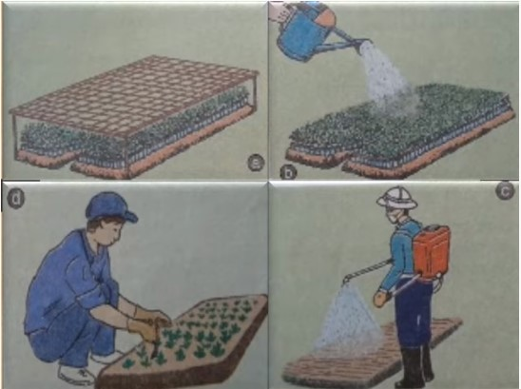
Che phủ
Tưới nước
Tỉa, dặm cây
Phun thuốc trừ sâu, bệnh

Slide 25
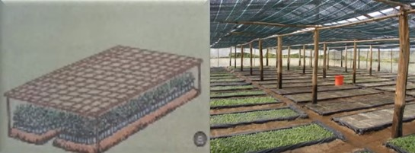
Che phủ
Mục đích: chống lại những cơn mưa to, cường độ ánh sáng lớn, nắng gắt.

Slide 26
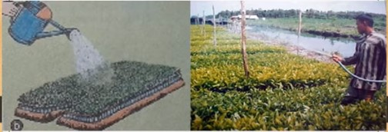
Tưới nước
Mục đích: giữ ẩm cho cây.

Slide 27
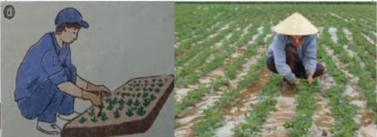
Tỉa, dặm cây
Mục đích: Tạo khoảng cách và mật độ phù hợp.

Slide 28
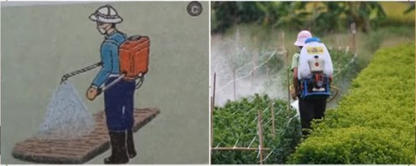
Phun thuốc trừ sâu, bệnh
Mục đích: hạn chế sâu, bệnh gây hại cây trồng.

Slide 29
Ngoài ra cần có những biện pháp chăm sóc nào nữa?
?
Các biện pháp chăm sóc khác:
Bón phân thúc
Làm cỏ, vun xới

Slide 30
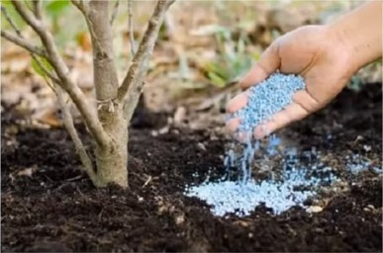
Bón phân thúc
Mục đích: Cung cấp kịp thời chất dinh dưỡng trong những giai đoạn phát triển của cây.

Slide 31
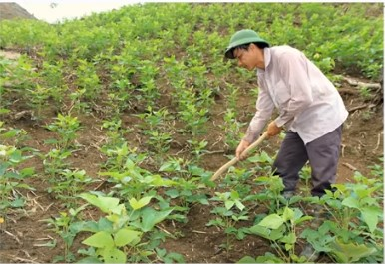
Làm cỏ, vun xới
Mục đích: Diệt cỏ dại và làm đất tơi xốp, chống đổ.

Slide 32
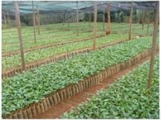
Tác động nhiệt
Tác động lực
KÍCH THÍCH HẠT
Thời vụ
GIEO HẠT VÀ CHĂM SÓC VƯỜN GIEO ƯƠM CÂY RỪNG
GIEO HẠT
Quy trình gieo
CHĂM SÓC VƯỜN GIEO
Che phủ
Tưới nước
Làm cỏ, vun xới
Phun thuốc
Bón phân thúc

Slide 33
DẶN DÒ
- Đọc phần Ghi nhớ SGK Công nghệ 7 trang 62.
- Trả lời câu hỏi 1, 2, 3 cuối bài SGK trang 62.
- Xem trước bài 26: Trồng cây rừng.

Slide 34


TIẾT HỌC KẾT THÚC
CHÀO TẠM BIỆT CÁC EM !

